Slide 1
インストールの確認
宮本 信彦
国立研究開発法人産業技術総合研究所
インダストリアルCPS研究センター
ソフトウェアプラットフォーム研究チーム

Slide 2
インストールの確認(Windows)
OpenRTM-aist
OpenRTM-aist-1.2.2-RELEASE_x86_64.msi
Python 3.8を使用する場合はOpenRTM-aist-1.2.2-Beta200501_x86_64.1.msiをインストール
インストール後に再起動する(2回再起動を必要とする環境もある)
Python
python-3.7.5-amd64.msi
OpenRTM-aistの64bit版をインストールする場合はPythonも64bit版をインストールする。
CMake
cmake-3.15.4-win64-x64.msi
Doxygen
doxygen-1.8.14-setup.exe
Visual Studio
Visual Studio 2019
2
Notes:
2

Slide 3
インストールの確認(Ubuntu)
OpenRTM-aist
$ wget https://raw.githubusercontent.com/OpenRTM/OpenRTM-aist/master/scripts/pkg_install_ubuntu.sh
$ sudo sh pkg_install_ubuntu.sh -l all --yes
CMake
$ sudo apt-get install cmake cmake-gui
Doxygen
$ sudo apt-get install doxygen
Java
$ sudo apt-get install openjdk-8-jdk
Code::Blocks(任意)
$ sudo apt-get install codeblocks
RaspberryPiMouseSimulatorComp
sudo apt install git premake4 freeglut3-dev
$ wget https://raw.githubusercontent.com/OpenRTM/RTM_Tutorial/master/script/install_raspimouse_simulator.sh
sh install_raspimouse_simulator.sh
3
Notes:
3

Slide 4
資料のダウンロード
RTM_Tutorial.zipをダウンロードして展開する
https://github.com/OpenRTM/RTM_Tutorial/releases/download/online_0.1/RTM_Tutorial.zip
展開したRTM_Tutorial.zipの中身
ppt
第2部スライド
RTM講習会_2部_online.pdf
WEBページ(手順を記載したページ)
第2部(Windows)
第2部(Ubuntu)
Installer(OpenRTM-aist-1.2.1版 Windows用インストーラ)
OpenRTM-aistのインストールに問題があった場合に使用してください
script
この講習で使うシミュレータのインストールスクリプト(Ubuntu用)
EXE
RaspberryPiMouseSimulatorComp.exe(シミュレータ)
sample
RobotController(本実習で作成するコンポーネントの見本)
4
Notes:
4

Slide 5
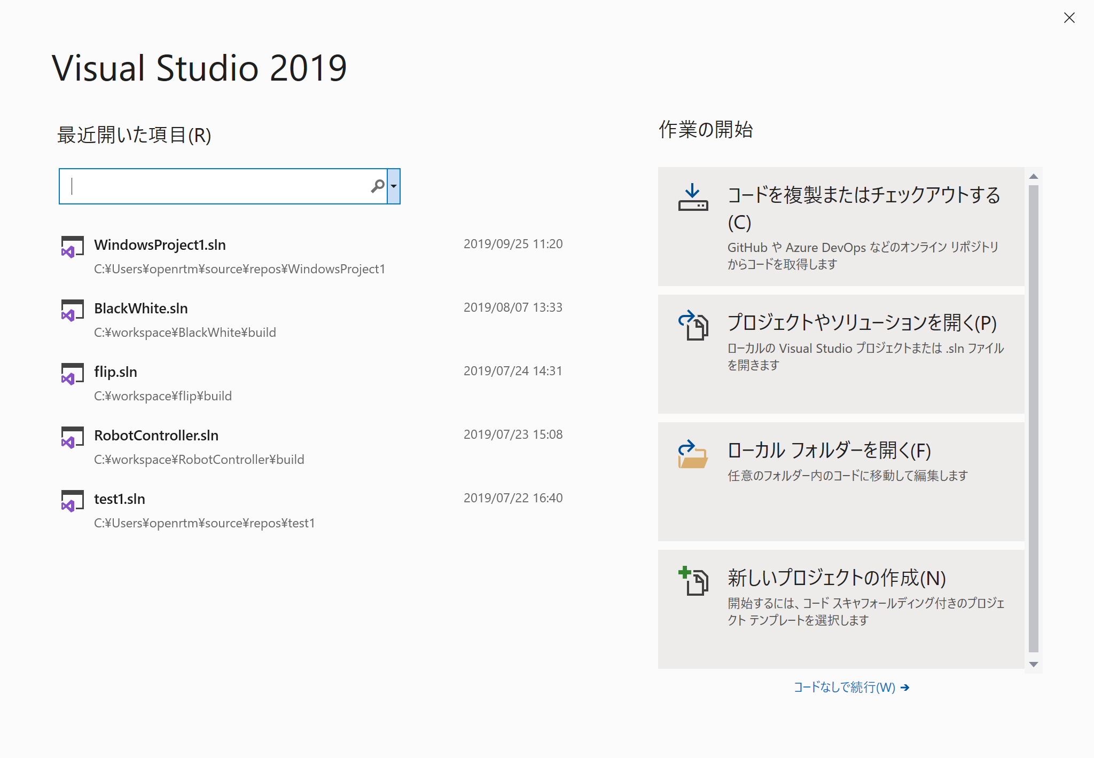
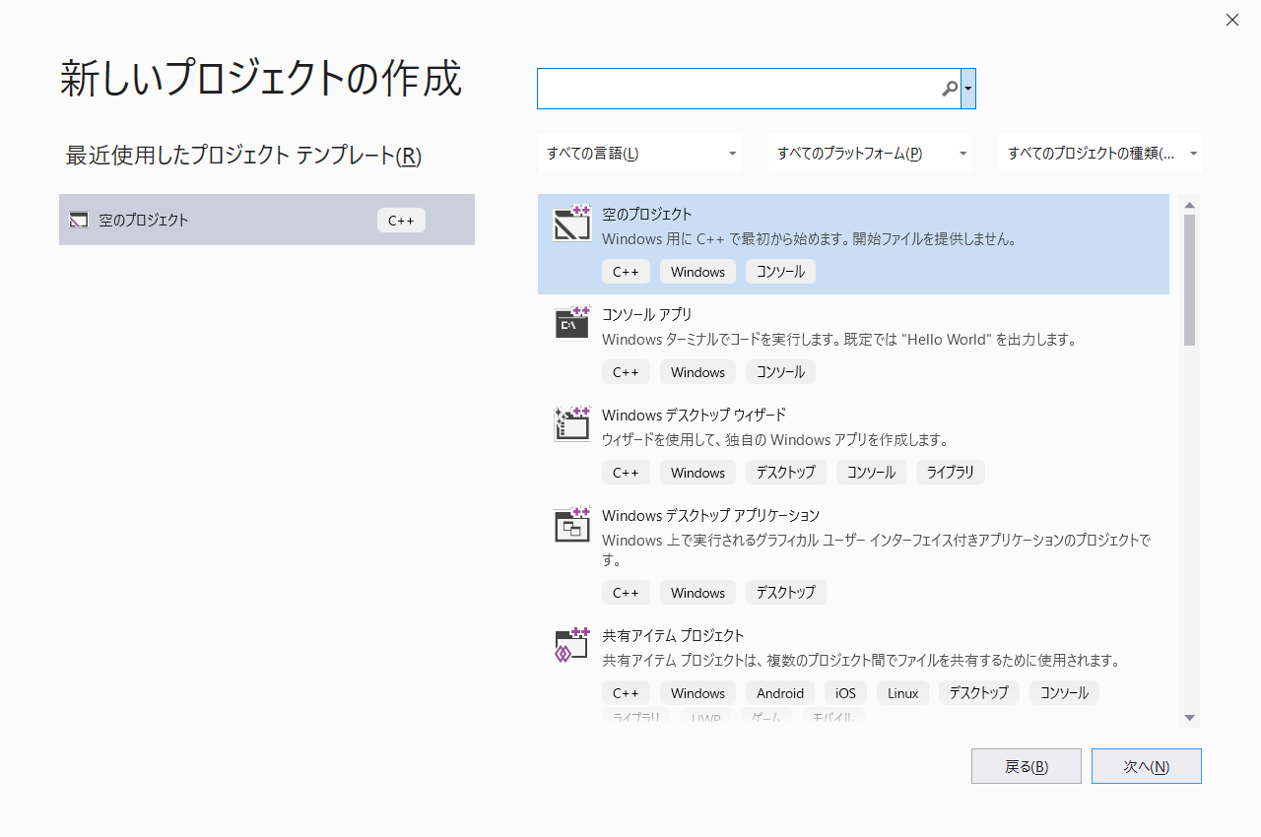
インストール、資料のダウンロードをしていない場合
休憩時間中にインストールしてください。
https://openrtm.org/openrtm/ja/tutorial/robomech2020#toc7
https://github.com/OpenRTM/RTM_Tutorial/releases/download/online_0.1/RTM_Tutorial.zip
Visual C++がインストールされているかは必ず確認してください。
Visual Studioを起動して新しいプロジェクトの作成をクリックする。
「空のプロジェクトWindows用にC++で最初から始めます。開始ファイルは提供しません。」等が選択可能かを確認する。
5
Notes:
5

Slide 6
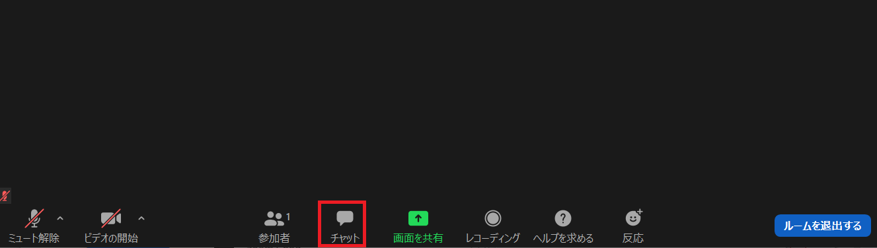
質問の手順
トラブルが発生したらZoomのチャットで質問する
Zoomグループチャットの画面を表示する
6
Notes:
6
At first, I’d like to mention about RT.
What is RT?
RT means Robot Technology.
This is not only standalone robots like this, but also robotic elements, sensors, actuators and so on.
We have studied on RT-Middleware.
RT-Middleware is software platform to integrate these RT-elements.

